Slide 1
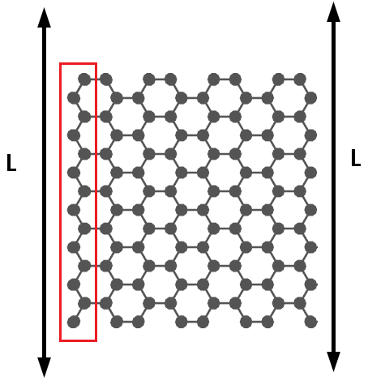
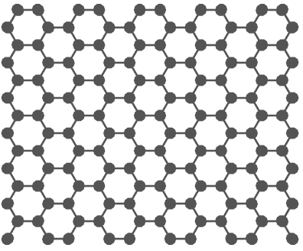
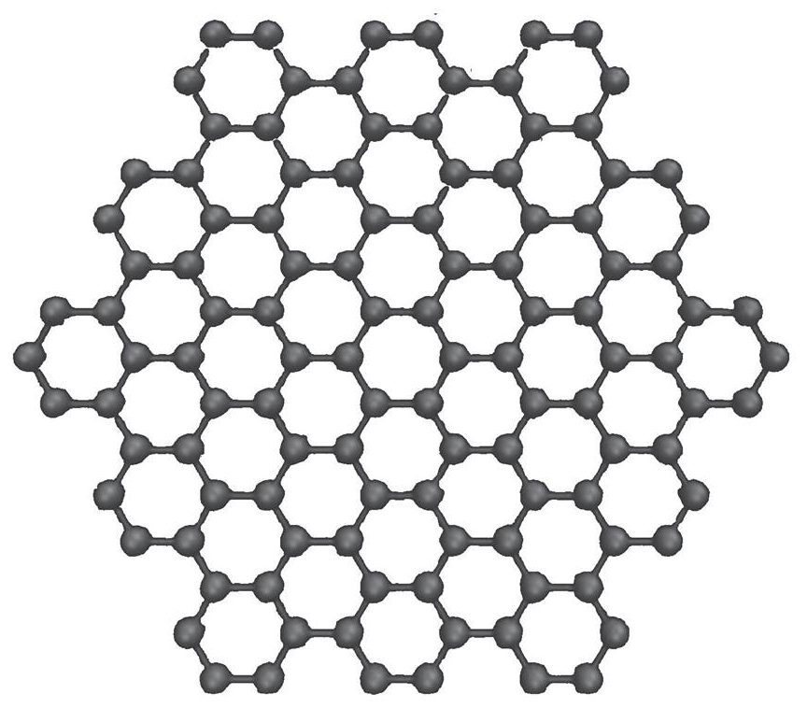
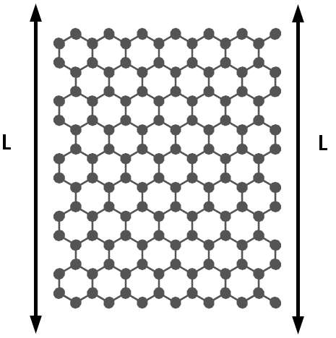
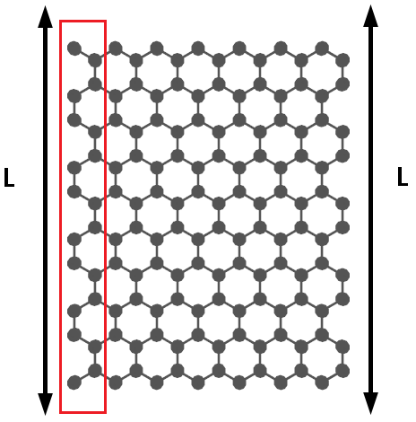



ESTUDO TEÓRICO DAS PROPRIEDADES ELETRÔNICAS E DE TRANSPORTE DE NANOESTRUTURAS DE CARBONO GRAFÍTICAS
Hiaggo Firmiano Maciel, Eduardo Costa Girão
Departamento de Física – Universidade Federal do Piauí
INTRODUÇÃO
O grafeno tem um grande potencial para substituir o silício (principal material para fabricação de compostos eletrônicos), por ser uma estrutura bidimensional e formada por uma rede hexagonal de carbonos sem defeitos (em sua estrutura ideal). Os elétrons podem se locomover através do grafeno sem desvios, num regime de transporte chamado balístico [3]. Esse material é um semicondutor de gap nulo por apresentar bandas de valência e de condução se tocando nos vértices da zona de Brillouin hexagonal, o que resulta em uma relação linear para a energia em função do vetor de onda [3]. Por ter um gap zero, é um problema parar o transporte eletrônico no grafeno. De maneira a abrir um gap de energia não nulo, pode-se limitar o grafeno, criando assim uma nanofita de grafeno, que pode ser de borda armchair e zigzag, por exemplo.
Através de rotinas criadas em linguagem FORTRAN, foram feitas estruturas iniciais para em seguida se criar o floco, que é o foco desse estudo, e alterando a rotina para que criasse estruturas semelhantes, mas com tamanhos maiores.
Foi utilizado o método Tight-Binding [3] para cálculos eletrônicos nas estruturas construídas. Foi utilizado o método Tight-Binding [3] para cálculos eletrônicos nas estruturas construídas. O método usado para calcular a estrutura eletrônica de um sistema molecular ou cristalino.
As possíveis aplicações são muitas, desde computadores mais rápidos e de menor tamanho, à produção de monitores, TVs e celulares. Uma maneira de se obter o grafeno é pela esfoliação do grafite [1].
Figura 4 - Grafeno de borda zigzag
Figura 1 - Grafeno
Figura 5 – Nanoflake de carbono
CONCLUSÕES
Concluímos que a linguagem de programação Fortran é uma boa ferramenta para a física teórica, neste caso a nanociência, por permitir a construção sistemática de estruturas e para fazer o cálculo de estrutura eletrônica das mesmas.
Mostramos ser possível obter de maneira sistemática as estruturas atômicas de nanoflakes de grafeno por meio de uma rotina computacional simples.
Usando o método de Tight-Biding citado na seção dos métodos, foi obtido os cálculos das estruturas eletrônicas. Analisando o gráfico feito é possível ver que o GAP tende a zero quando se aumenta o tamanho da estrutura eletrônica, uma vez que as propriedades eletrônicas do flake recuperam as propriedades do grafeno à medida que o flake se aproxima da estrutura 2D do grafeno.
Como perspectiva, objetivamos incluir poros de borda zigzag nestes flakes visando observas possíveis propriedades magnéticas oriundas dessas bordas.
Figura 2 – Nanofita de Grafeno
REFERÊNCIAS
[1] K. Novoselov, A. Geim, S. Morozov, D. Jiang, Y. Zhang, S. Dubonos, I. Grigorieva, A. Firsov. Science 306(5696), 666 (2004).
[2] R. Van Noorden, Nature 469, 14 (2011).
[3] R. Saito, G. Dresselhaus, M. S. Dresselhaus. Physical Properties of Carbon Nanotubes. London: Imperial College Press (1998).
AGRADECIMENTOS
Figura 3 – Grafeno de borda armchair

